Slide 2
শিক্ষক পরিচিতি
পাঠ পরিচিতি
মোঃ শরীফুল ইসলাম
সহকারী শিক্ষক(আইসিটি)
বলাখাল চন্দ্রবান বালিকা উচ্চ বিদ্যালয়
বলাখাল , হাজীগঞ্জ, চাঁদপুর।
মোবাইলঃ- ০১৭৩৬৩৩৭৫৩১
ই-মেইলঃ-saharatanha@gmail.com
অধ্যায়: ২য়
পাঠ-৮
বিষয় বস্তু: ইনপুট ডিভাইস
সময় : ৫০ মিনিট
তারিখ : ২৯-0৩-20২০

Slide 3
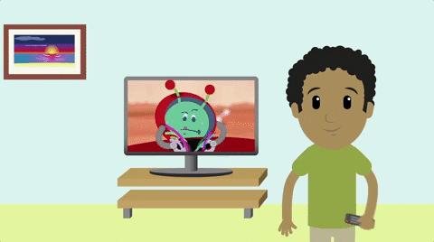
ছবিগুলো লক্ষ্য কর-
চাবি দ্বারা তালা খুলেছে ।
রিমোট দ্বারা টিভি বন্ধ বা চালু হয়েছে।
তাহলে শিক্ষার্থী বন্ধুরা তোমরা কী বলতে পারবে চাবি ও রিমোট কিসের কাজ করল ?
চাবি ও রিমোট ইনপুট হিসেবে কাজ করল আর যে যন্ত্র দ্বারা করা হলো তাহা ডিভাইস।

Slide 4
আজকের পাঠ-
ইনপুট ডিভাইস

Slide 5
শিখনফল
এই পাঠ শেষে শিক্ষার্থীরা…
১। ইনপুট ডিভাইস কি তা বলতে পারবে।
২।ইনপুট ডিভাইস চিহ্নিত করতে পারবে।
৩। ইনপুট ডিভাইসের কাজ বর্ণনা করতে পারবে।

Slide 6
কম্পিউটার একটি প্রযুক্তি। এটি দিয়ে কাজ করাতে হলে এর বোধগম্য ভাষায় ডাটা ও ইনস্ট্রাকশন ইনপুট দিতে হয়। ইনপুট (Input) শব্দের অর্থ প্রবেশ করানো আর ডিভাইস (Device) শব্দের অর্থ যন্ত্র। যে সব যন্ত্র বা যন্ত্রাংশ দিয়ে কম্পিউটারে ডাটাসমূহ প্রবেশ করানো হয়, তাকে বা তাদেরকে ইনপুট ডিভাইস বলা হয়।
অন্যভাবে বলা যায়, যে যন্ত্রের সাহায্যে কম্পিউটারের ভেতরে ডাটা ও কাজের নির্দেশ প্রদান করা হয়, তাই ইনপুট ডিভাইস।

Slide 7
কাজ-1
ইনপুট শব্দের অর্থ কি? ইনপুট ডিভাইস কাকে বলে? লেখ।

Slide 8
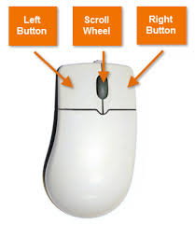
মাউস (Mouse) : মাউস একটি অন্যতম প্রধান ইনপুট ডিভাইস। মাউসের জনক ডগলাস এঙ্গেলবার্ট ১৯৬৩ সালে তৈরি করেছিলেন। মাউস দেখ‌তে অনেকটা ইদুঁর এর মত । এটি কম্পিউটার পরিচালনায় ব্যবহৃত একটি হার্ডওয়্যার ও ইনপুট ডিভাইস ।মাউসের সাধারণত দুটি বাটন ও একটি স্ক্রলচক্র থাকে।এর মাধ্যমে ক‌ম্পিউটা‌রে ইনপুট তথা নি‌র্দেশনা দেয়া হয়।মাউসের সাহায্যে সহজেই প্রোগ্রাম নির্বাচন করে কাজ সম্পাদন করা যায়।এতে সময় অনেক কম লাগে। এ যন্ত্রের সাহায্যে কার্সরকে মনিটরের এক অংশ থেকে অন্য অংশে সহজে সরানো যায়। তাছাড়াও এর সাহায্যে তথ্য সম্পাদন, গ্রাফিক্স ড্রইং, ছবি অঙ্কন ইত্যাদি কাজ সহজেই করা যায়।

Slide 9
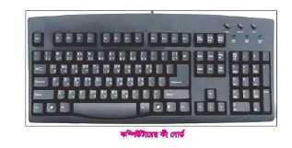
কীবোর্ড হলো এমন একটি ডিভাইস, যাতে কিছু বাটন অথবা চাবি বিন্যস্ত থাকে, যেটি মেকানিক্যাল লিভার অথবা ইলেক্ট্রনিক সুইচের মতো কাজ করে। কীবোর্ড হলো কম্পিউটারের প্রধান ইনপুট ডিভাইস। কীবোর্ডের কী-সমূহে কী- ছাপানো থাকে। কী-বোর্ডে ৮৪ থেকে ১০১টি বা কোন কোন কী-বোর্ডে ১০২টি কী আছে। কোনো চিহ্ন তৈরি করতে হলে কী এক বা একাধিক কী চাপতে অথবা চেপে ধরে রাখতে হবে। মাউস, টাচস্ক্রিন, পেন, ভয়েস রিকগনিশন আবিষ্কারের পরও কী-বোর্ড সবচেয়ে বেশি ব্যবহৃত এবং বহুমুখী ইনপুট ডিভাইস।

Slide 10
কাজ -2
ইনপুট ডিভাইস হিসেবে মাউস ও কীবোর্ডের ৪টি ব্যবহার লেখ।

Slide 11
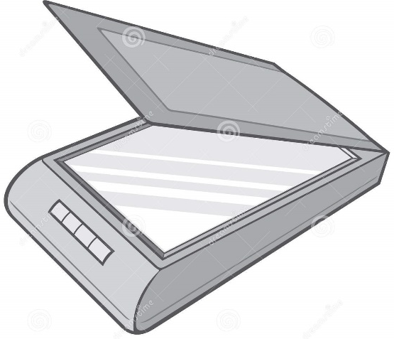
স্ক্যানারঃ- কোন ছবি বা লেখা হুবুহু ডিজিটাল ডাটায় বা কম্পিউটারে সংরক্ষণের জন্য ব্যবহৃত যন্ত্র। বর্তমানে ডিজিটাল ক্যামেরা আসার পূর্বে ছাপা কোন তথ্য কম্পিউটারে সংরক্ষণের এটি ছিল একমাত্র সমাধান।
স্ক্যানারের ডিভাইস ফটোকপি মেশিনের মত একটি কাচের উপর নির্দিষ্ট ছবি বা কাগজটিকে কাচের দিকে মুখ করে রেখে এর ঢাকণাটি দিয়ে ঢেকে দেয়া হয়। পরে নির্দিষ্ট বাটন কমান্ড দেওয়ার পর এর কাচের নিচে থাকা একটি আলো প্রক্ষেপনকারি বাল্ব পুরো কাগজটিকে আলোকিত করে যায়। অর্থাৎ এই আলো ফেলার মাধ্যমে এটি কাগজের তথ্য সমূহকে পড়ে ফেলে ও বৈদ্যুতিক তরঙ্গ হিসেবে মনিটরে প্রদর্শন করে। প্রথমবার একটি প্রাকদর্শন দেখায় এতে ব্যবহারকারি তার প্রয়োজন নির্দিষ্ট করন করার পর স্ক্যান নির্দেশ দিয়ে কাগজের তথ্যটি চূড়ান্ত ভাবে কম্পিউটারে সংরক্ষণের জন্য উপস্থাপন করে থাকে। এরপর ব্যবহারকারি তার প্রয়োজন অনুযায়ী নাম ও স্থান ঠিক করে এটিকে সংরক্ষণ করে রাখতে পারবে । তাই স্ক্যানার একটি ইনপুট ডিভাইস।

Slide 12
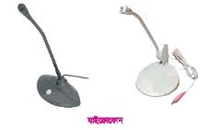
মাইক্রোফোন এক ধরনের যন্ত্র, যাকে কথ্য ভাষায় মাইক ও বলা হয়ে থাকে। আমেরিকান বিজ্ঞানী ইমাইল বার্লিনার ১৮৭৭ খ্রীস্টাব্দে মাইক্রোফোন আবিষ্কার করেন। এটি এক ধরনের সেন্সর হিসেবে কাজ করে, যা শব্দ শক্তিকে তড়িৎশক্তিতে রুপান্তর করে। কম্পিউটার , মোবাইল ফোন, অডিও রেকর্ডার, শ্রবণ সহায়ক যন্ত্র, মেগাফোন, রেডিও বা টেলিভিশন সম্প্রচার কেন্দ্র ইত্যাদি ক্ষেত্রে এর বহুল ব্যবহার পরিলক্ষিত হয়।
আধুনিক কালের বেশির ভাগ মাইক্রোফোনই তড়িৎ-চুম্বকীয় আবেশ, ক্যাপাসিট্যান্সের পরিবর্তন, পিজোইলেক্ট্রিক ইফেক্ট অথবা বাতাসের চাপের পার্থক্য ব্যবহার করে ইলেকট্রিক সিগনাল তৈরী করে। তাই মাইক্রোফোন একটি ইনপুট ডিভাইস।

Slide 13
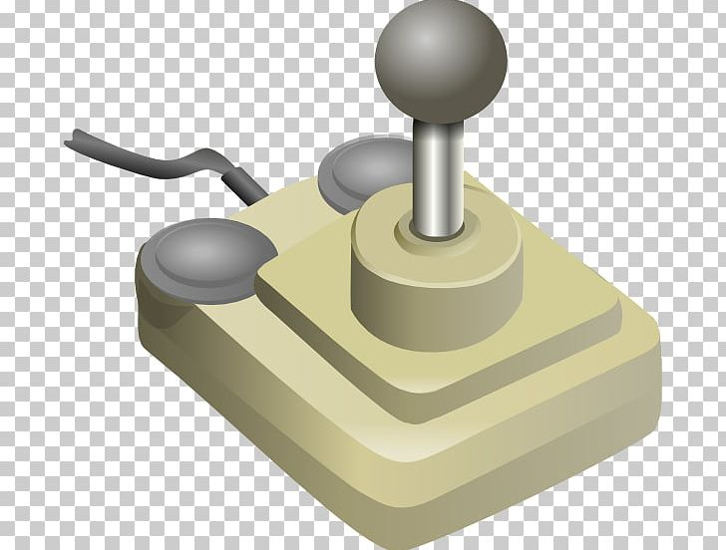
জয়স্টিক হল একটি ইনপুট ডিভাইস যাতে একটি স্টিক বা লাঠি সদৃশ বস্তু যন্ত্রের উপরিভাগে বসানো থাকে যা দিয়ে বিভিন্ন কোন বা অভিমুখে এর দ্বারা নিয়ন্ত্রিত কোন যন্ত্রকে পরিচালনা করা যায়। জয়স্টিক প্রায়শই ভিডিও গেম নিয়ন্ত্রণ ও পরিচালনায় ব্যবহৃত হয় এবং সাধারণত এক বা একাধিক চাপ দেয়া যায় এমন বাটন হিসেবে থাকে। এই সব বাটনে চাপ দিলে কি ফলাফল হবে তা কম্পিউটার বুঝতে পারে। এই জয়স্টিকের অন্য একটি জনপ্রিয় রূপ হল আধুনিক ভিডিও গেম কনসোলে ব্যবহৃত এ্যানালগ স্টিক। জয়স্টিক অনেক যন্ত্রে ব্যবহৃত হয় যেমন ক্রেন, ট্রাক, জলের তলার মানুষবিহিন যানবাহন, হুইলচেয়র, নিরাপত্তা ক্যামেরা এবং ঘাস কাটার যন্ত্র ইত্যাদি। মোবাইল ফোনে জয়স্টিকের ক্ষুদ্রতম সংস্করন দেখা যায়।

Slide 14
কাজ-3
স্ক্যানার একটি ইনপুট ডিভাইস “ ব্যাখ্যা কর।

Slide 15
মূল্যায়ন
০১। ইনপুট ডিভাইস অর্থ কি ?
০২। কয়েকটি ইনপুট ডিভাইসের নাম বল।
০৩। মাউস শব্দের অর্থ কি?
০৪। কোন বিজ্ঞানী কত সালে জয়স্টিক আবিষ্কার করেন?

Slide 16
বাড়ির কাজ
তোমার পরিবারের কে কোন ধরনের ইনপুট ডিভাইস ব্যবহার করে তার একটি তালিকা তৈরি কর।

